Slide 1
Documentation
Discord-Calendar
(Français)

Slide 2
Mise en place
Mise en place de l’API Google Calendar
Mise en place de l’API Discord
Mise en place de Discord-Calendar

Slide 3
1. Mise en place de l’API Google Calendar
Discord-Calendar utilise un calendrier Google Calendar pour fonctionner. Le programme récupère les évènements inscrits par l’utilisateur sur un agenda puis les affiche dans l’application discord
Le but de cette partie est de mettre en place tous les éléments pour avoir accès plus tard à l’agenda de l’utilisateur.

Slide 4
Protocole :
Allez à https://console.cloud.google.com/apis (Gestionnaire des API de Google)
Créer un nouveau projet et le paramétrer
Activer l’API Google Calendar
Paramétrer l’écran des autorisations
Créer un identifiant OAuth (permet au bot discord d’utiliser l’API)
Télécharger le fichier ‘secret client’

Slide 5
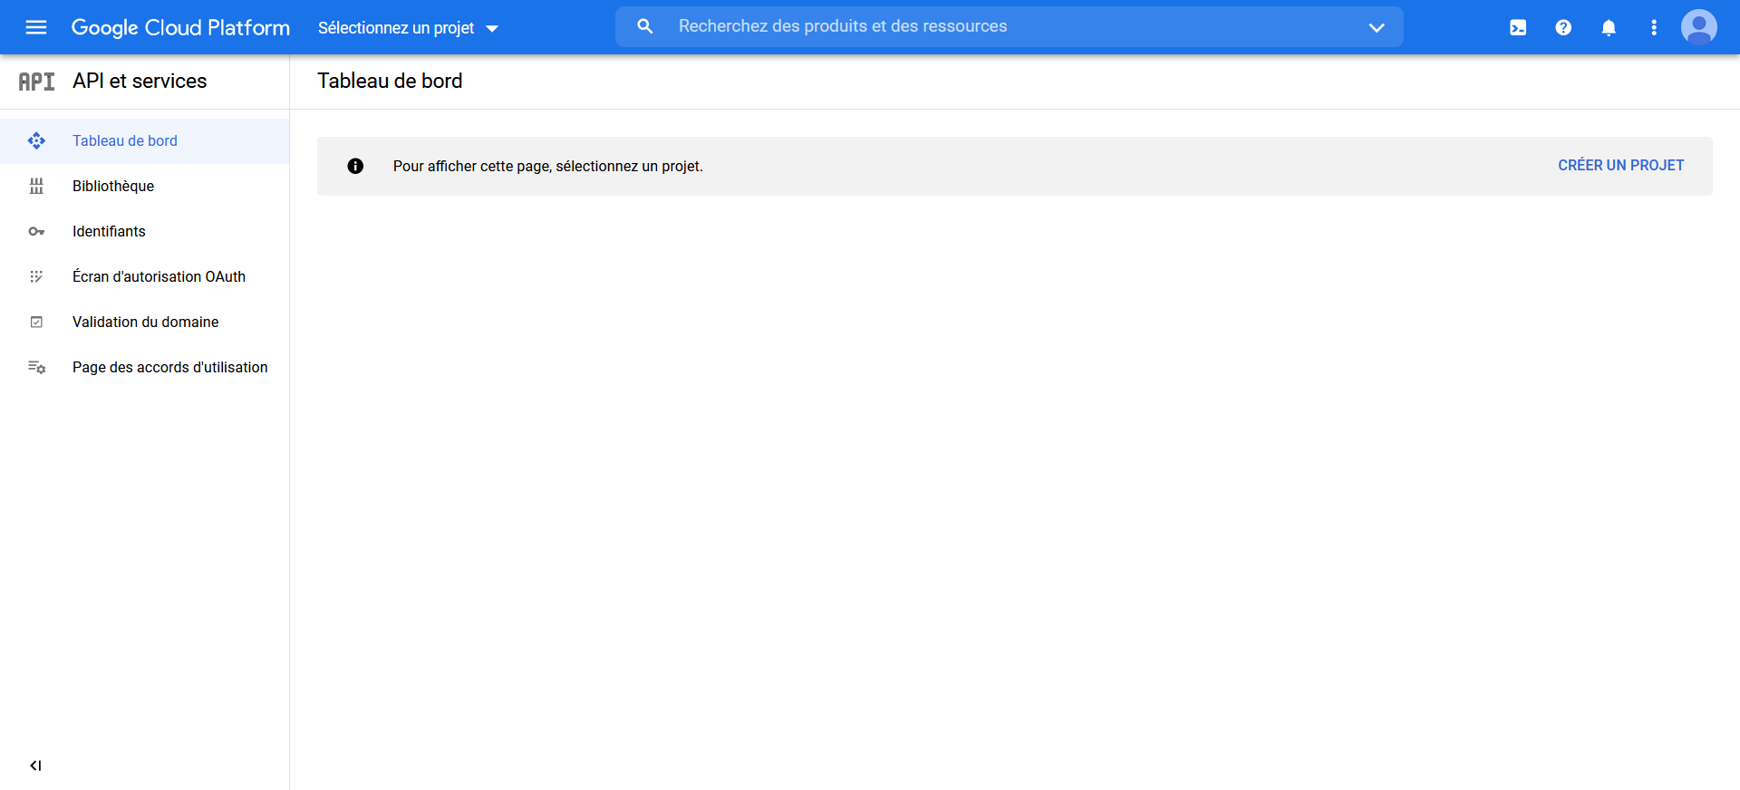
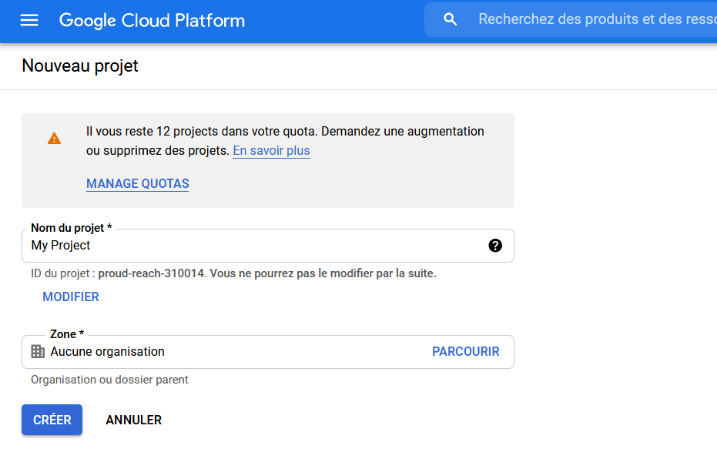
Création du projet
1- Voici la page d’accueil du gestionnaire d’API. Cliquez sur ‘CRÉER UN PROJET’
2- Rentrez le nom de votre projet (le nom n’a pas d’influence sur le fonctionnement par la suite)

Slide 6
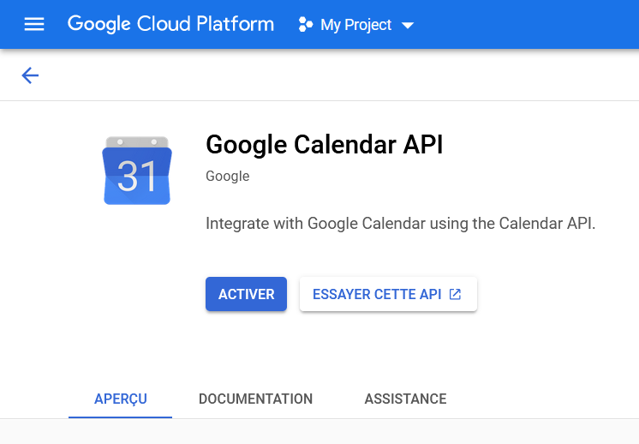
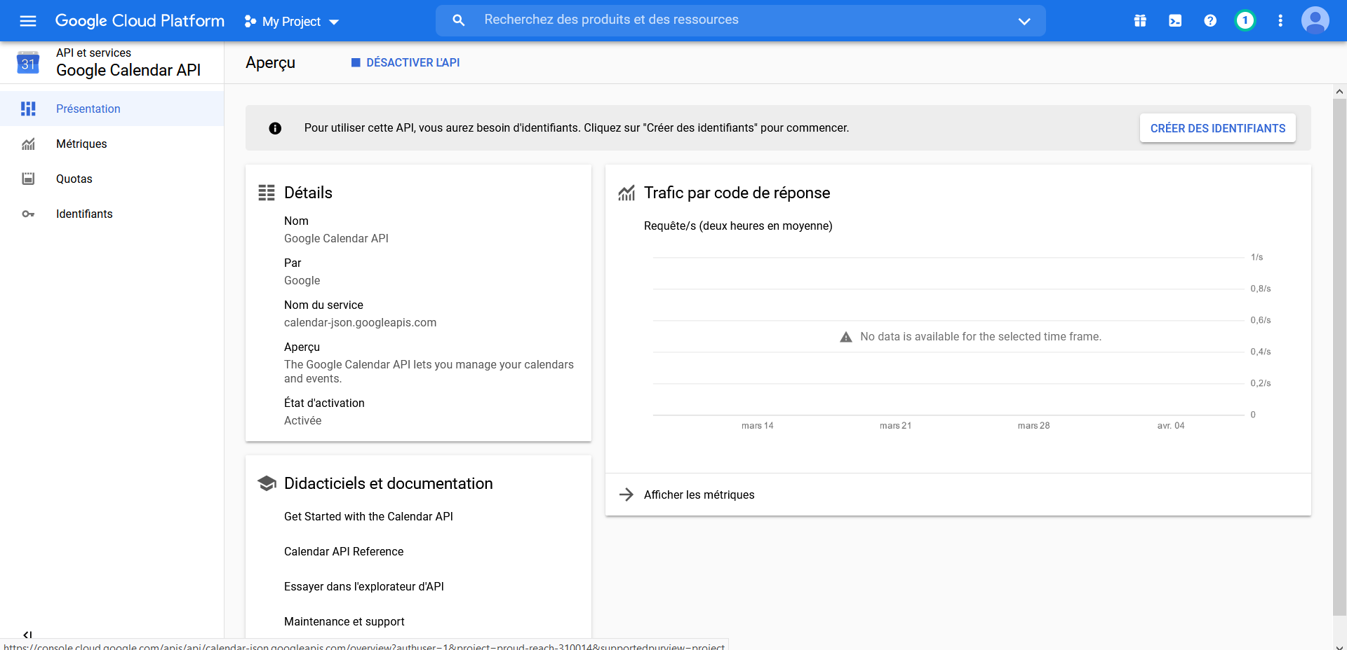
Activation de l’API Google Calendar
1- De retour sur l’écran d’accueil, cliquez sur ‘Bibliothèque’ dans la colonne de gauche. Tapez ensuite ‘Google Calendar’ dans la barre de recherche
2- Sélectionner ‘Google Calendar API’ et cliquez sur ‘ACTIVER’
3- Vous arrivez sur la page de contrôle de l’API. Cliquez sur ‘Identifiants’ pour passez à l’étape suivante

Slide 7
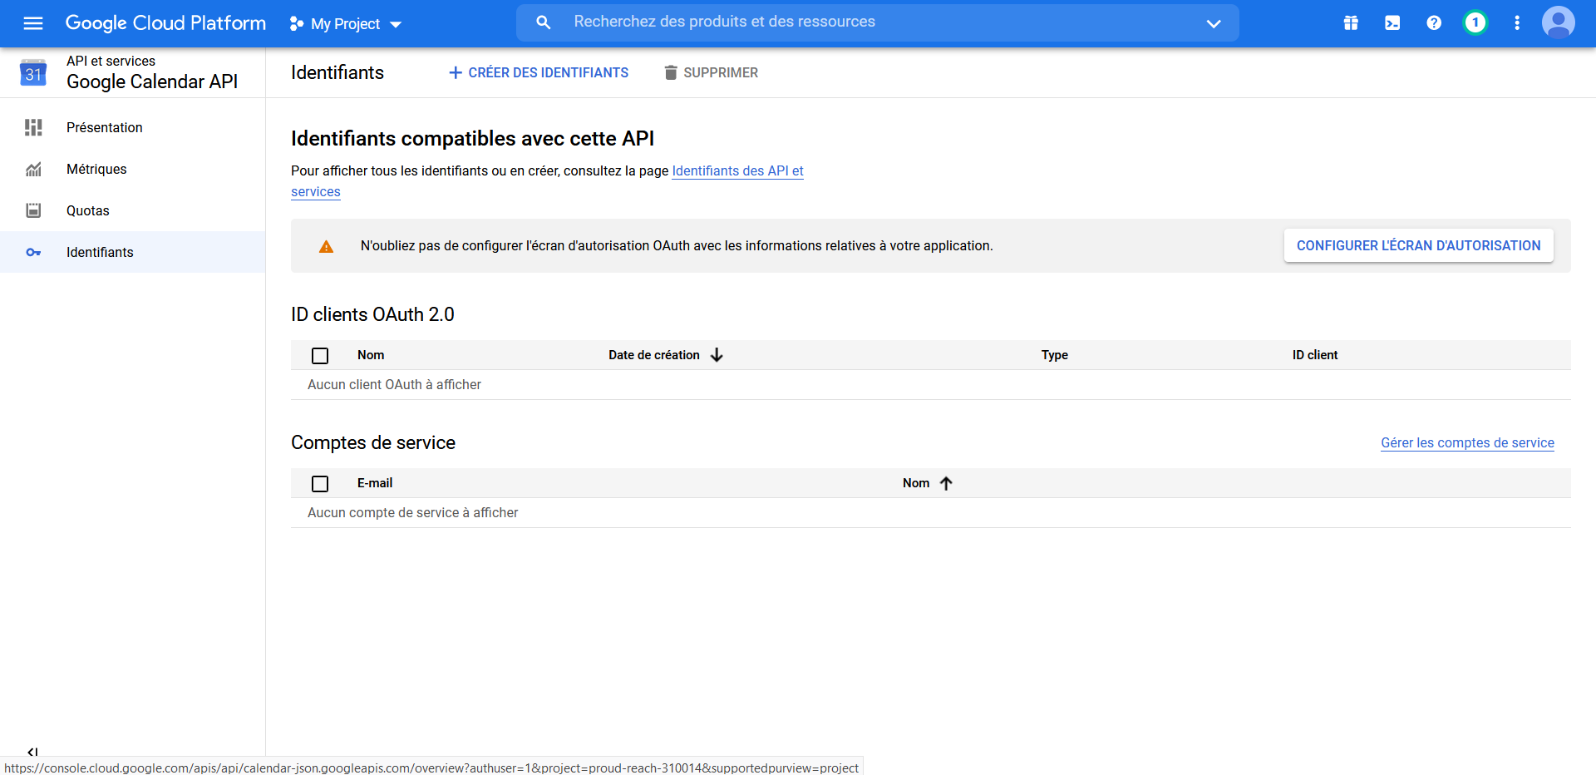
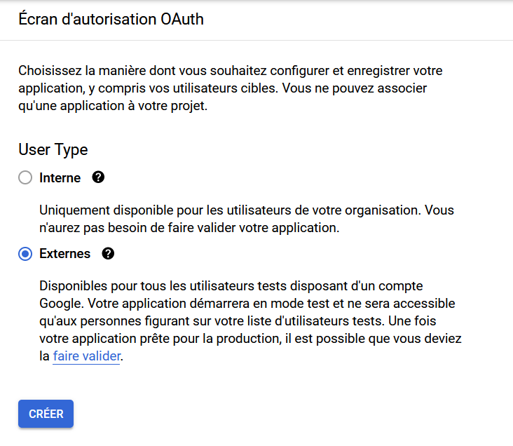
Paramétrer l’écran d’autorisations OAuth
1- Une fois dans l’onglet ‘Identifiants’, cliquez sur ‘CONFIGURER L’ECRAN D’AUTORISATION’
2- Sélectionner ensuite ‘Externe’ (choix obligatoire pour un compte standard gratuit)

Slide 8
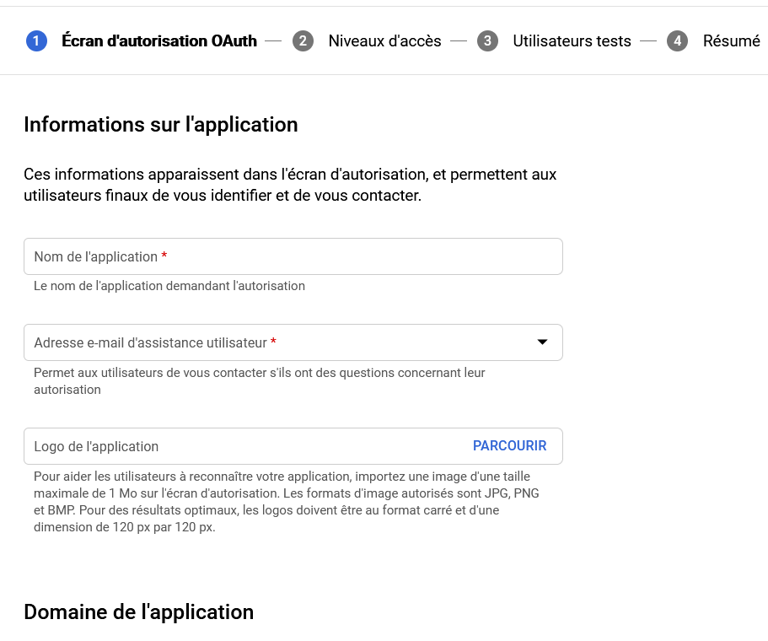
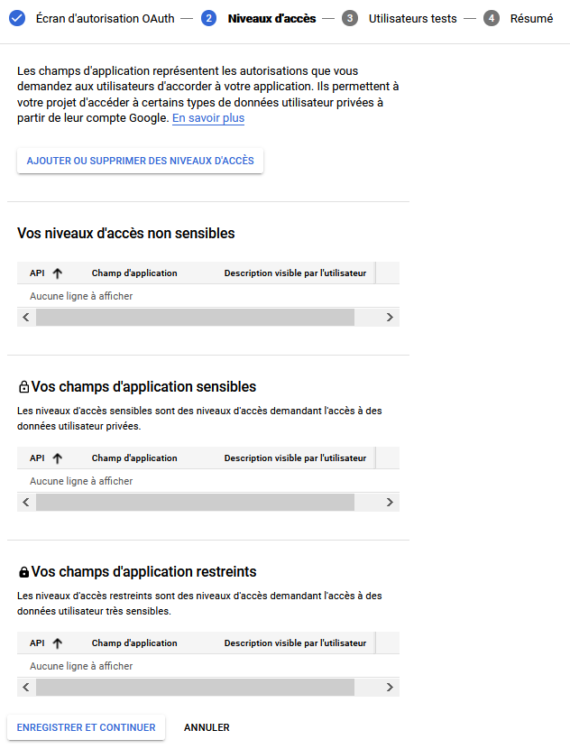
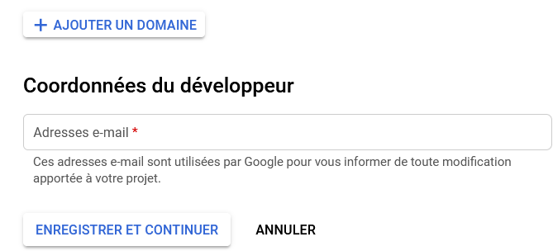
Paramétrer l’écran d’autorisations OAuth (2)
2- Vous devez entrer une adresse mail développeur
1- Donner un nom à votre application (Le nom n’a pas d’influence sur le fonctionnement). Vous devez également entrer une adresse mail d’assistance
3- Cliquez ensuite sur ‘ENREGISTRER ET CONTINUER’
4- La page de gestion des niveaux d’accès apparaît, cliquez sur ‘ENREGISTRER ET CONTINUER’

Slide 9
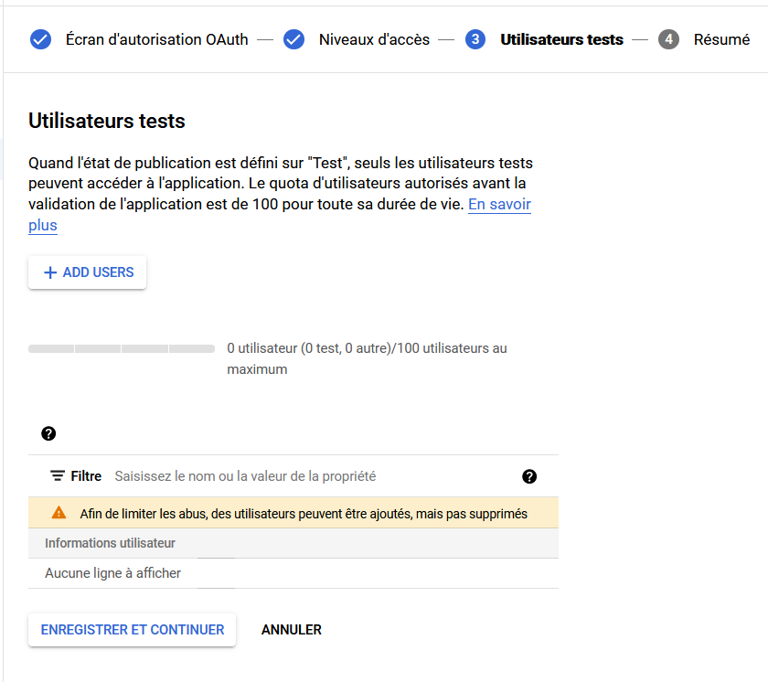
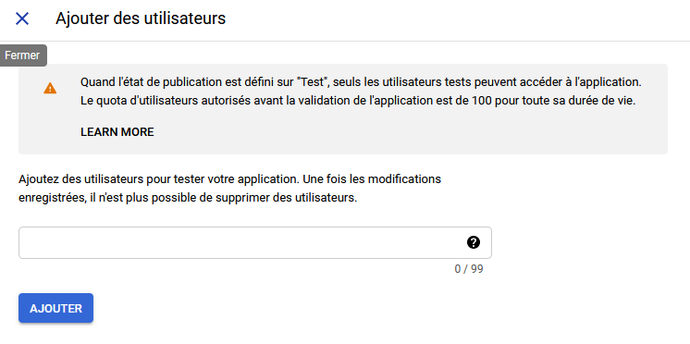
Paramétrer l’écran d’autorisations OAuth (3)
1- Une page ‘Utilisateurs tests’ s’affiche, cliquez sur ‘ADD USERS’
2- Entrez l’adresse mail qui servira à valider la première connexion à l’API Google Calendar, puis cliquez sur ‘AJOUTER’
3- Cliquez ensuite sur ‘ENREGISTRER ET CONTINUER’

Slide 10
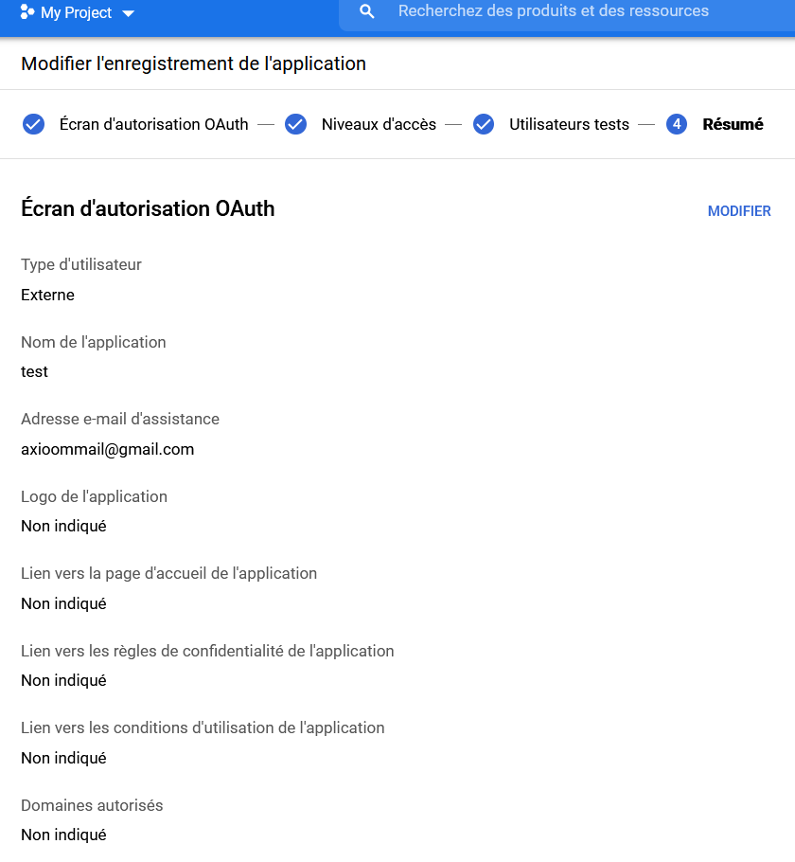
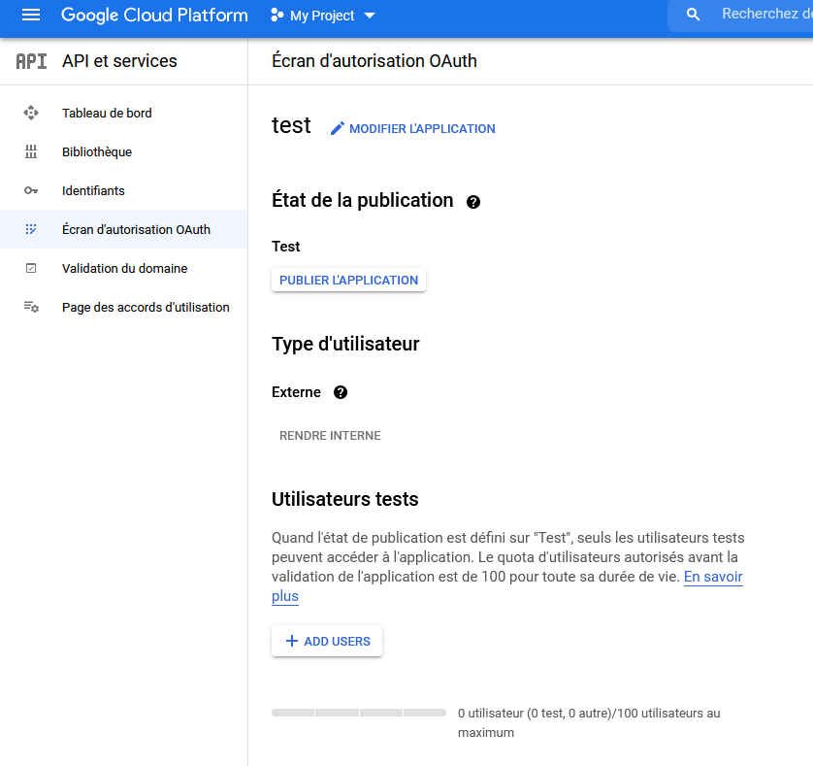
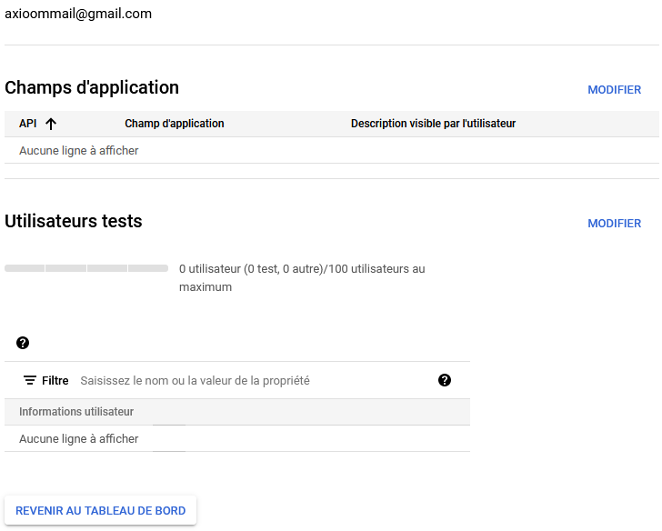
Paramétrer l’écran d’autorisations OAuth (4)
1- Une page de résumé s’affiche, cliquez sur ‘REVENIR AU TABLEAU DE BORD’
2- Vous arrivez sur cette page, allez dans l’onglet ‘Identifiants’ pour passer à l’étape suivante

Slide 11
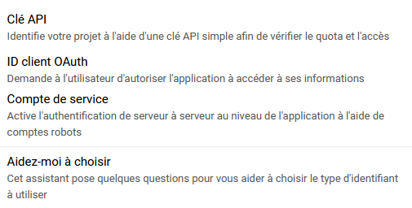
Création des identifiants
1- Après avoir cliqué sur ‘Identifiants’, vous arrivez sur cette page, cliquez ensuite sur ‘CRÉER DES IDENTIFIANTS'
2- Un menu apparaît, cliquez sur ‘ID client Oauth’

Slide 12
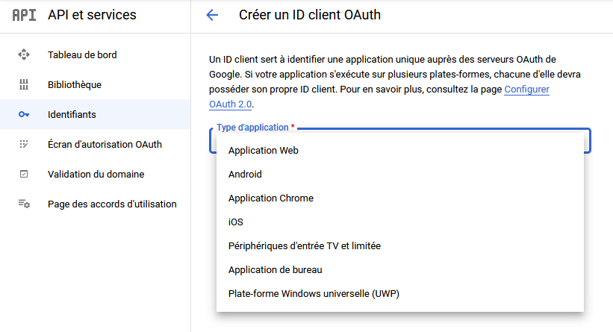
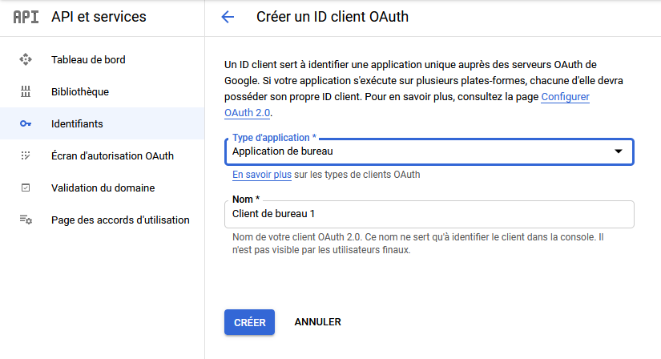
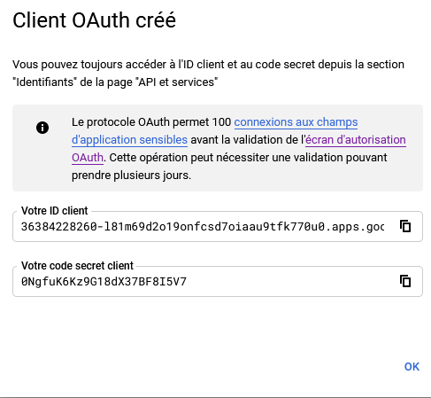
Création des identifiants (2)
1- Cliquez sur ‘Type d’application’, sélectionner ‘Application de bureau’
2- Donnez ensuite un nom à votre identifiant OAuth
(Le nom n’a pas d’influence sur le fonctionnement)
3- Cliquer sur ‘CRÉER’, une pop-up apparaît, cliquez sur ‘OK’

Slide 13
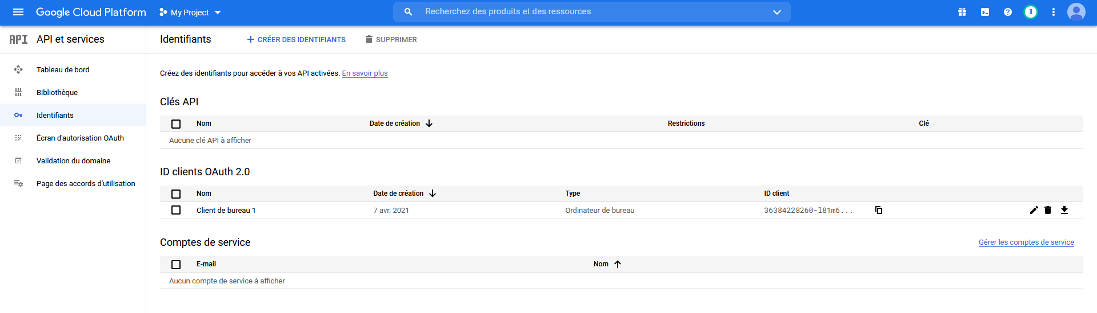
Télécharger le fichier ‘Secret client’
1- Sur l’onglet ‘Identifiants’, dans la catégorie ‘ID clients Oauth 2.0, cliquez sur pour télécharger le fichier secret client.
2- Déposez le fichier au même endroit que le fichier discord-calendar.py (ou discord-calendar-fr.py pour la version française)
ATTENTION !!! Cet identifiant est unique et vous est réservé. Ne le partagez sous aucun prétexte à un inconnu. Il pourrait usurper votre identité

Slide 14
2. Mise en place de l’API Discord
Dans cette partie, nous allons créer un compte ‘bot’ sur Discord. Nous allons le paramétrer puis l’inviter sur notre serveur. Après cela, nous pourrons passer au programme Discord-Calendar

Slide 15
Protocole
Aller à https://discord.com/developers/docs/intro (Se connecter ou créer un compte discord sinon)
Créer une nouvelle application
La définir comme bot et paramétrer les permissions
- Inviter le bot sur le serveur

Slide 16
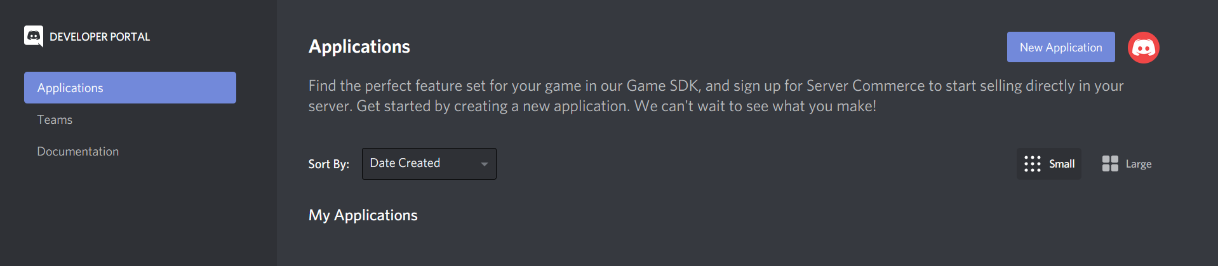
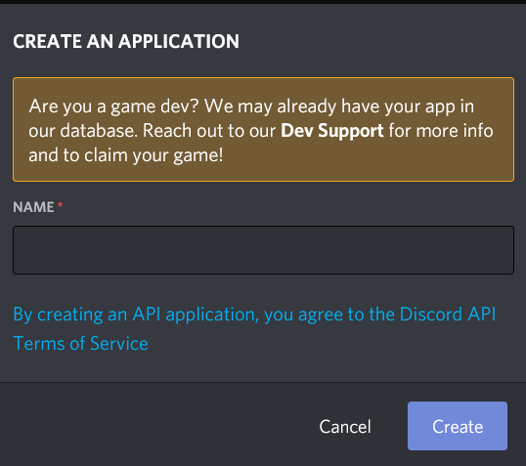
Créer une application
Après s’être connecté à discord sur la page https://discord.com/developers/docs/intro :
1- Cliquez sur ‘NEW APPLICATION’
2- Saisissez un nom pour votre application (attention, ici le nom est celui de votre bot, choisissez le bien).
Ensuite, cliquez sur ‘CREATE’

Slide 17
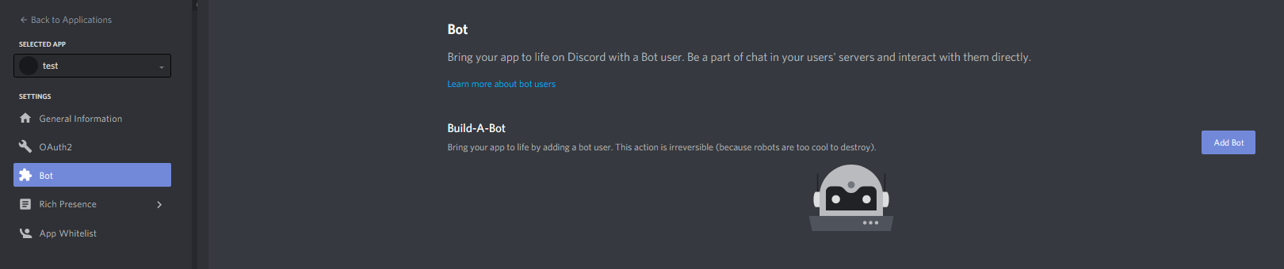
Définir l’application comme bot et la paramétrer
1- Cliquez sur l’onglet ‘Bot’ à gauche, vous arrivez sur cette page
2- Cliquez ensuite sur ‘ADD BOT’
3- Cliquez ensuite sur ‘OAuth2’

Slide 18
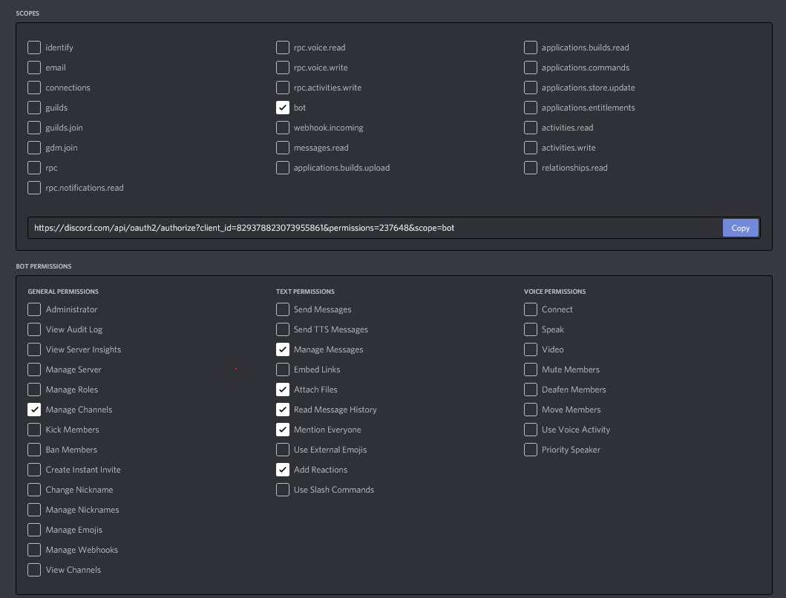
Définir l’application comme bot et la paramétrer (2)
1- Après avoir cliqué sur ‘OAuth2’, sélectionner la case ‘bot’ dans le cadre ‘SCOPE’ (en bas de la page)
2- Sélectionner ensuite les permissions nécessaires au bon fonctionnement du bot dans le cadre ‘BOT PERMISSIONS’
Ici, celles pour Discord-Calendar
3- Ensuite, cliquez sur ‘Copy’ pour passe à l’étape suivante

Slide 19
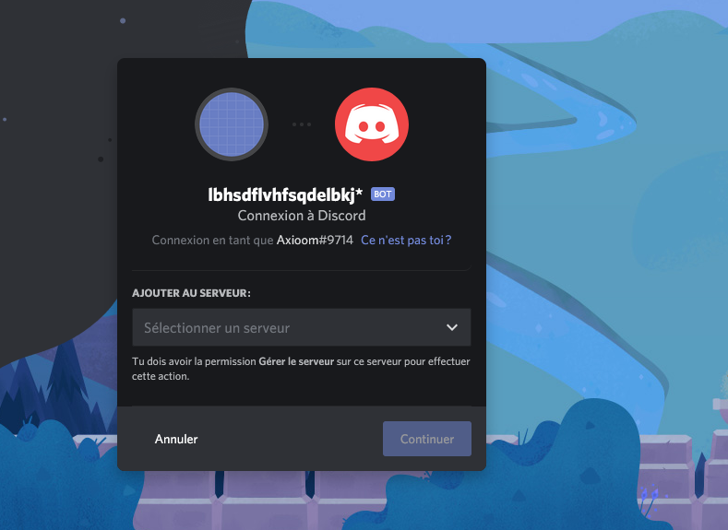
Inviter le bot
1- Après avoir copié le lien, collez le dans un navigateur, vous arrivez sur cette page, il faut être connecté à son compte discord. Sélectionnez ensuite le serveur sur lequel inviter le bot

Slide 20
3. Discord Calendar
Vous avez téléchargé le fichier ‘secret client’ de l’API Google Calendar
Vous avez créé et invité le bot sur votre serveur
Vous avez le fichier discord-calendar-fr.py (version française)
Mettez le fichier .py et le fichier .json dans le même répertoire :

Slide 21
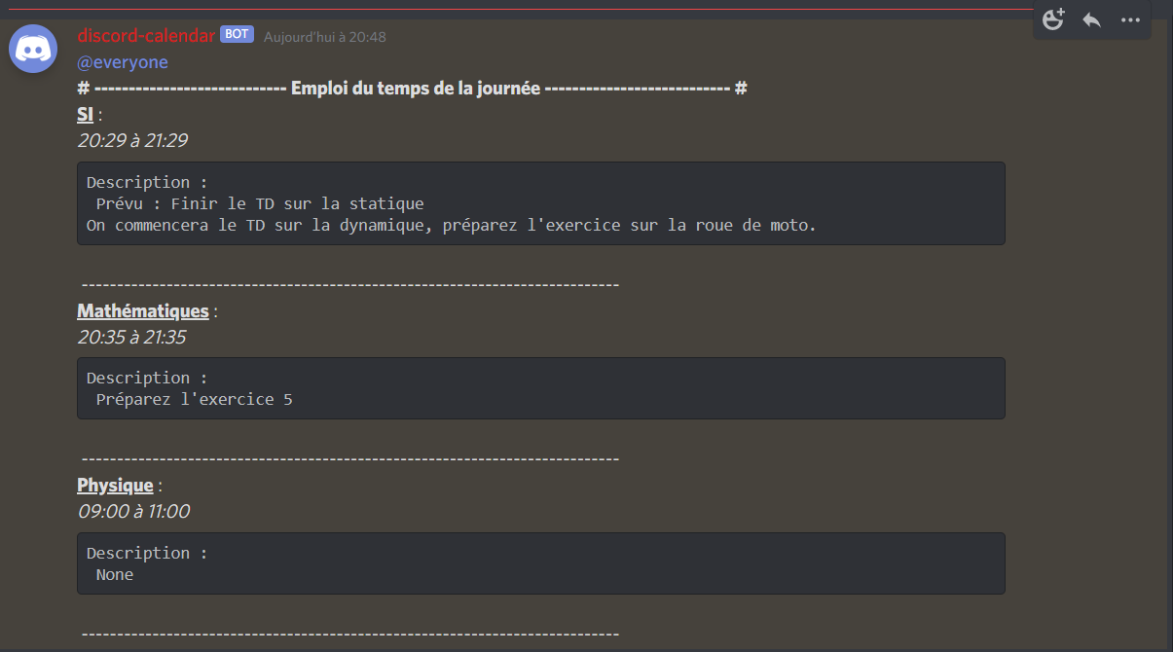
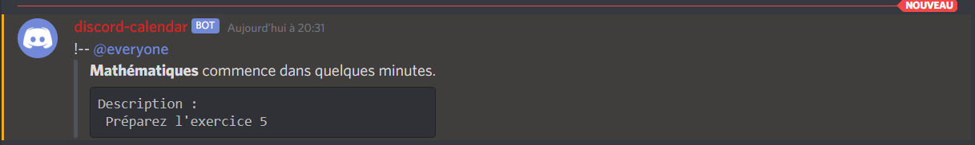
Editez le fichier discord-calendar-fr.py
Le bot a actuellement pour fonctions :
Envoyer un message chaque jour à une heure donnée récapitulant l’ensemble des évènements sur une plage horaire donnée.
Un certain temps avant chaque évènement, le bot envoie un message d’annonce récapitulant l’évènement

Slide 22
Paramétrer Discord-Calendar
Ligne 19 : entrez entre guillemets le chemin vers votre fichier ‘secret client’
Ligne 22 : entrez l’identifiant du salon dans lequel le bot doit envoyer le message
(Pour l’obtenir, activez l’option ‘développeur’ dans les paramètres avancés de discord, puis clic-droit sur le salon, enfin, ‘copier l’identifiant’)

Slide 23
Paramétrer Discord-Calendar (2)
Vous pouvez paramétrer :
alarm_time : L’heure à laquelle le programme envoie le message réunissant les prochains évènements
time_delta : La plage horaire sur laquelle vous voulez réunir les évènements à annoncer lors du message quotidien
notif_delay : Le délai entre la notification de Discord-Calendar et le début de l’évènement

Slide 24
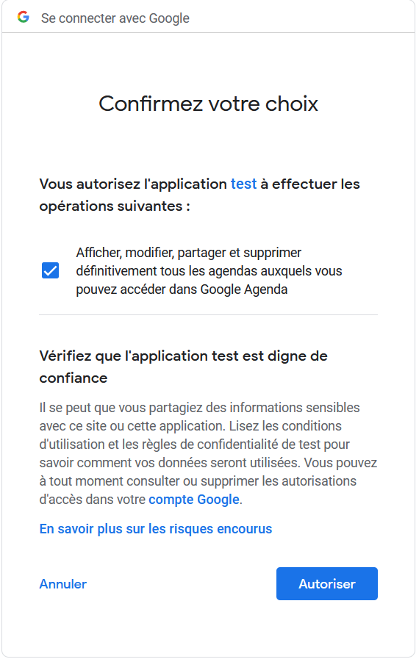
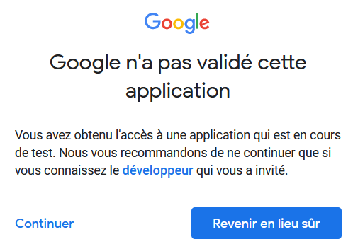
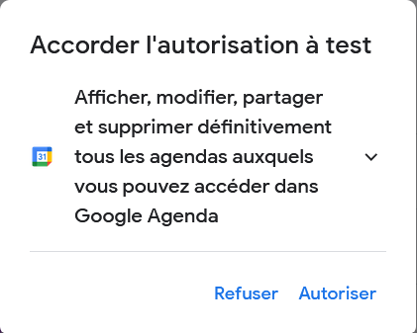
Il ne reste plus qu’à lancer le programme !
Attention, lors de la première connexion, vous devrez valider la connexion :
Allez sur le lien indiqué. La page vous propose de vous connecter avec un compte google.
Connectez vous avec l’adresse que vous avez entré précédemment comme ‘utilisateur test’ ( Page 9)
Autorisez ensuite l’application à accéder à l’agenda
3- Cliquez sur ‘Autoriser’
1- Cliquez sur ‘Continuer’
2- Cliquez sur ‘Autoriser’

